Slide 1
第八章 异常和中断

Slide 2
主要内容
8.1.基本概念
8.2.中断和异常的分类
8.3.中断向量表和中断描述符表
8.4.中断有关指令
8.5.中断处理举例

Slide 3
8.1.基本概念
中断是一种使CPU中止正在执行的程序，而转去处理特殊事件的操作，处理结束之后，又返回到断点处继续往下执行。

Slide 4
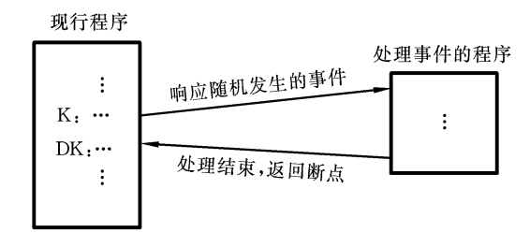
8.1.基本概念
中断的处理过程：①中断请求、②中断响应、③中断处理、④中断返回。

Slide 5
8.1.基本概念
中断系统：实现中断的软硬件设施。其中，硬件有：8259A、中断源、中断请求等。软件有：中断向量表、中断处理程序。
中断源：引起中断的原因，或者能够发出中断请求信号的来源。
中断请求：请求CPU响应的信号。
中断响应：硬件对中断请求做出响应的过程。
异常或中断处理程序：处理事件的子程序
异常：由CPU产生的“内部错误”。
中断：由外部设备产生的“外部事件”。

Slide 6
主要内容
8.1.基本概念
8.2.中断和异常的分类
8.3.中断向量表和中断描述符表
8.4.中断有关指令
8.5.中断处理举例

Slide 7
8.2.中断和异常的分类
1.异常
来自CPU内部事件。可分为：
故障：CPU的某些错误结果产生的中断（除法、溢出、单步）。
陷阱：程序中使用的INT指令产生的中断；
终止：执行指令过程中发生了严重错误，程序无法继续执行，则终止发生问题的进程。

Slide 8
1.异常
内中断的处理特点：
中断类型号一般在指令中；
不受中断允许标志位IF的影响。

Slide 9
中断与异常的概念
异常指 CPU内部出现的中断，也称为同步中断。
一条指令的执行过程中，CPU检测到了某种预先定义条件，要终止该指令的执行而产生的一个异常信号，进而调用异常处理程序对该异常进行处理。
在Intel CPU中，异常分为三类：故障（faults）、陷阱（traps）、中止（aborts）。
在异常处理程序执行后，后续操作取决于异常的类型：
重新执行引起异常的指令 —— 故障
执行引起异常指令之下的指令 —— 陷阱
终止程序运行 —— 中止
中断处理程序执行后会返回到被中断处继续执行

Slide 10
中断与异常的概念
异常 —— 故障
故障异常是在引起异常的指令之前或者指令执行期间，在检测到故障或者预先定义的条件不能满足时产生。
常见的故障异常
除法出错（除数为0；除数很小被除数很大，商溢出）
数据访问越界（访问一个不准本程序访问的内存单元）
缺页
故障异常通常可以纠正，处理完异常时，引起故障的指令被重新执行。

Slide 11
中断与异常的概念
异常 —— 陷阱
在执行引起异常的指令之后，把异常情况通知给系统。
对于软中断之类的陷阱异常，实际上就是产生异常信号指令之下的一条语句的地址。
所有软中断，就是在程序中写了中断指令，执行该语句就会去调用中断处理程序，中断处理完后又继续运行下面的程序。
软中断调用与调用一般的子程序非常类似。借助于中断处理这一模式，可以调用操作系统提供的很多服务程序。
另外一种常见的陷阱异常是单步异常，用于防止一步步跟踪程序。

Slide 12
中断与异常的概念
异常 ——中止
中止是在系统出现严重问题时通知系统的一种异常；
引起中止的指令是无法确定的；
产生中止时，正执行的程序不能被恢复执行。系统接收中止信号后，处理程序要重新建立各种系统表格，并可能重新启动操作系统；
中止的例子包括硬件故障和系统表中出现非法值或不一致的值；

Slide 13
2.中断
由外设控制器、协处理器等CPU以外的事件引起的中断。可分为：
可屏蔽中断：主要是来自I/O设备的请求
不可屏蔽中断：由硬件故障引起：掉电、存贮器错、总线奇偶校验错等。

Slide 14
2.中断
外中断的处理特点：
中断类型号由8259A提供，或由自制电路来提供；
受中断允许标志位IF的影响（IF=1，响应中断）。

Slide 15
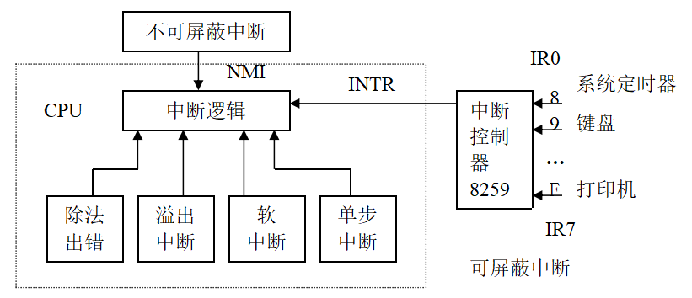
8086/8088中断源

Slide 16
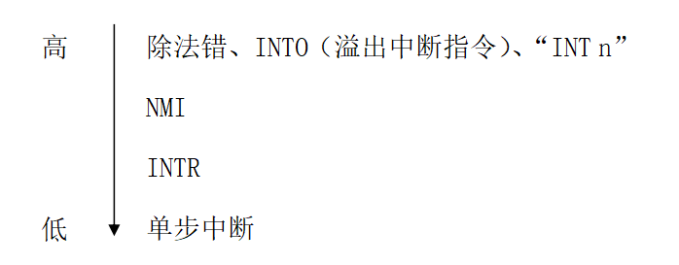
8086系统中断优先级
其中，“INT n”可处理256种中断，n的范围：
BIOS中断：10H～1FH
DOS中断：20H～3FH
自由中断：40H～FFH

Slide 17
主要内容
8.1.基本概念
8.2.中断和异常的分类
8.3.中断向量表和中断描述符表
8.4.中断有关指令
8.5.中断处理举例

Slide 18
8.3.中断向量表和中断描述符表
1.中断向量表的结构
中断向量表就是各种中断类型的处理程序的入口地址表。内存中从00000H～003FFH用于存放中断向量表。中断类型：0～FFH，每个类型的中断占4个字节。
例：INT 4AH
中断向量地址 = 4AH*4 = 128H

Slide 19
中断向量表
实方式下的中断矢量表
大小为1KB，起始位置固定地从物理地址0开始
主存
00000H
┇
00004H
类型0中断处理程序入口地址
IP
CS
┇
00008H
类型1中断处理程序入口地址
类型2中断处理程序入口地址
中断号为1的中断处理程序的代码段
┇
┇
003FCH
003FFH
类型255中断处理程序入口地址

Slide 20
2.中断类型号的获取
(1)除法错、单步中断、不可屏蔽中断NMI、断点中断、溢出中断（中断号0～4）。中断类型号由CPU芯片内的部件自动提供。
(2)软中断INT n，执行时从指令流中读出类型号。
(3)外中断
① 标准外设，利用8259A提供的类型号；
② 非标准外设，自制电路通过接口提供给总线，获得类型号。

Slide 21
3.设置或取出中断向量指令
(1)设置中断向量
mov $0, %ax
mov %ax, %ds
cli
mov $p1, 0x45 * 4
mov %cs, 0x45 * 4 + 2
sti
功能：把子程序p1的入口地址，送到0x45号中断向量中。

Slide 22
(2)取出中断向量指令
mov $0, %ax
mov %ax, %ds
cli
mov 0x45 * 4, %ax
mov 0x45 * 4 + 2, %dx
sti
功能：把0x13号中断向量，送到DX: AX中。

Slide 23
4.保护方式下的中断描述符表
在保护方式下，中断矢量表称作中断描述符表(IDT)，按照统一的描述符风格定义其中的表项；每个表项(称作门描述符)存放中断处理程序的入口地址以及类别、权限等信息，占8个字节，共占用2KB的主存空间。IDTR决定IDT的起始PA。

Slide 24
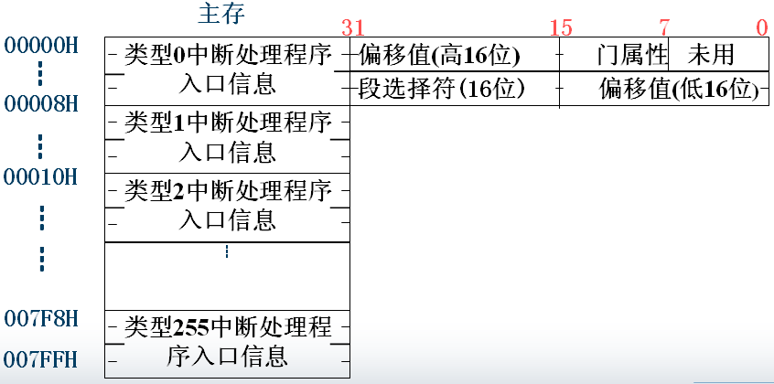
4.保护方式下的中断描述符表

Slide 25
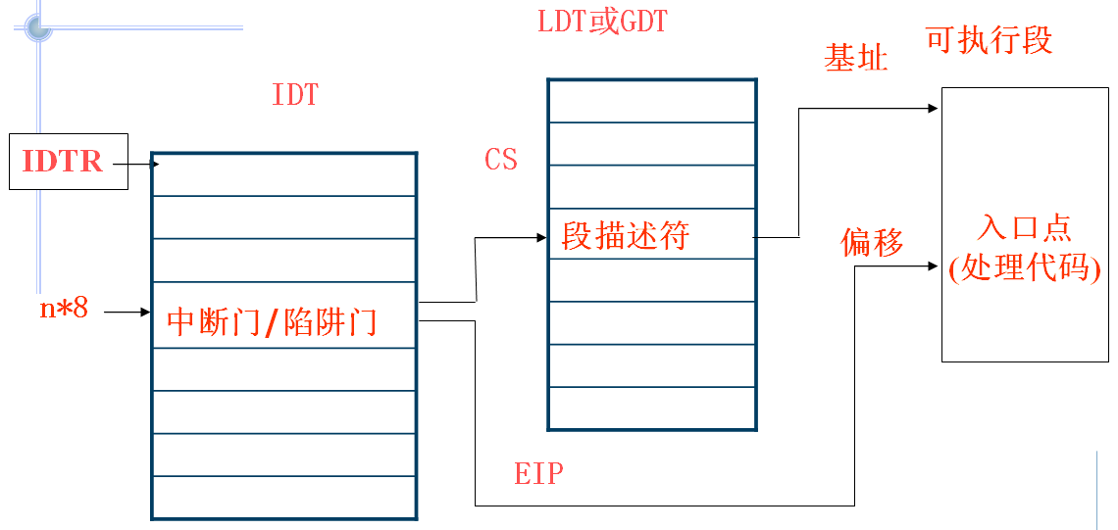
4.保护方式下的中断描述符表

Slide 26
主要内容
8.1.基本概念
8.2.中断和异常的分类
8.3.中断向量表和中断描述符表
8.4.中断有关指令
8.5.中断处理举例

Slide 27
4.保护方式下的中断描述符表
1.软中断
形式：INT n
功能：
①（FLAGS）→↓（SP） 同时0→IF、TF
②（CS）→↓（SP） （4*n+2）→CS
③（IP）→↓（SP） （4*n）→IP

Slide 28
2.中断返回
形式：IRET。
功能：
①↑（SP）→IP
②↑（SP）→CS
↑（SP）→FLAGS

Slide 29
主要内容
8.1.基本概念
8.2.中断和异常的分类
8.3.中断向量表和中断描述符表
8.4.中断有关指令
8.5.中断处理举例

Slide 30
8.5.中断处理举例
实模式下，用空闲的中断类型号45H，做新增的软中断类型号，实现功能：将AX中的内容以十六进制形式在屏幕上输出。
实现步骤：
(1)按指定功能编制中断处理子程序
(2)在中断向量表中，找出一个空闲的中断号N
(3)将新编制的中断处理子程序的入口地址送入中断向量表4*N ~ 4*N + 3这四个字节中
调用“INT N”调用N号中断，执行新增的中断处理子程序

Slide 31
8.5.中断处理举例
.386
STATCK SEGMENT USE16 STACK
DB 200 DUP(0)
STACK ENDS
DATA SEGMENT USE16
DATA ENDS
CODE SEGMENT USE16
ASSUME CS: CODE, SS: STACK, DS: DATA
START: MOV AX, 0
MOV DS, 0

Slide 32
8.5.中断处理举例
CLI
MOV WORD PTR DS: [45H * 4], OFFSET INTR45
MOV WORD PTR DS: [45H * 4 + 2], CS
STI
MOV AX, DATA
MOV DS, AX
LEA SI, BUF
MOV CX, N
L1: MOV AX, [SI]
INT 45H
MOV AH, 2
MOV DL, 20H
INT 21H

Slide 33
8.5.中断处理举例
ADD SI, 2
LOOP L1
MOV AH, 4CH
INT 21H
INTR45 PROC FAR
PUSHA
; 16进制输出AX中的内容
POPA
IRET
INTR45 ENDP
CODE ENDS
END START

Slide 34
8.5.中断处理举例
注意：
(1)在中断处理子程序中，必须保护和恢复现场
(2)设置中断向量前CLI，设置中断向量后CLI
(3)利用IRET实现中断返回

